Slide 1
Promoción de Venta

Slide 2
La promoción de ventas es dar a conocer los productos en forma directa, además de ofrecer valores o incentivos adicionales del producto a los consumidores.

Slide 3
Estrategias para consumidores.
Motivan el deseo de compra de los clientes para que adquieran un producto o servicio; para ello se usan:
•Premios.
•Cupones.
•Reducción de precios y ofertas.
• Muestras.
• Concursos y sorteos.

Slide 4
Premios
El objetivo principal de los premios es convencer al cliente de comprar un determinado producto en el momento mismo en que lo ve; cualquiera que sea el tipo de premio de que se trate, siempre deberá parecer irresistible a los ojos del consumidor.

Slide 5



Slide 6
Cupones
Los cupones atraen tanto a los consumidores como a los distribuidores. Uno de los principales objetivos de los cupones es acercar a los consumidores hacia determinado producto y hacia una tienda específica, ofreciéndoles un precio reducido del artículo durante cierto límite de tiempo

Slide 7
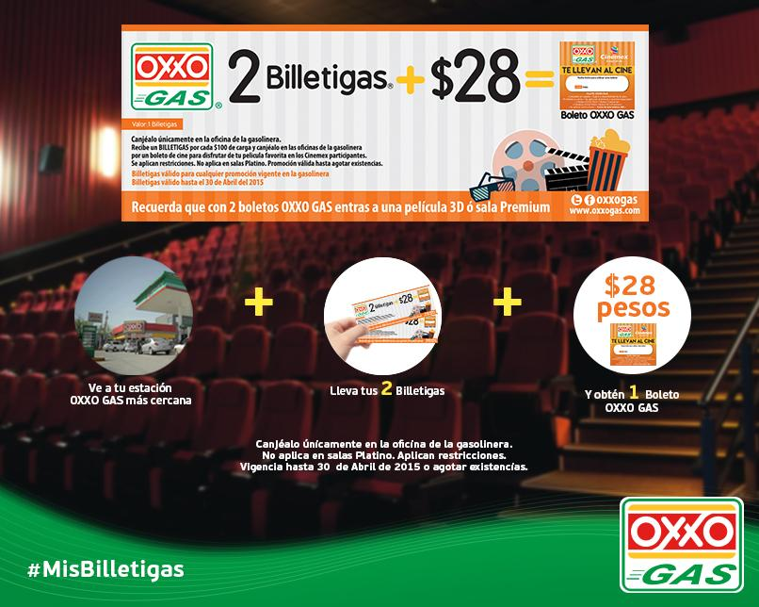

Slide 8
Reducción de precios
Este tipo de estrategia promocional ofrece a los consumidores un descuento de cierta cantidad de dinero sobre el precio regular de un producto; el monto de la reducción se anuncia en la etiqueta o en el paquete.

Slide 9


Slide 10
Muestras
Las muestras son una estrategia de promoción de ventas en la que el producto en sí es el principal incentivo. Es una manera de lograr que un cliente pruebe el producto, ya sea gratis o mediante el pago de una suma mínima, con el objeto de que lo conozca y lo compre por voluntad propia; básicamente el éxito del producto depende de su naturaleza.

Slide 11
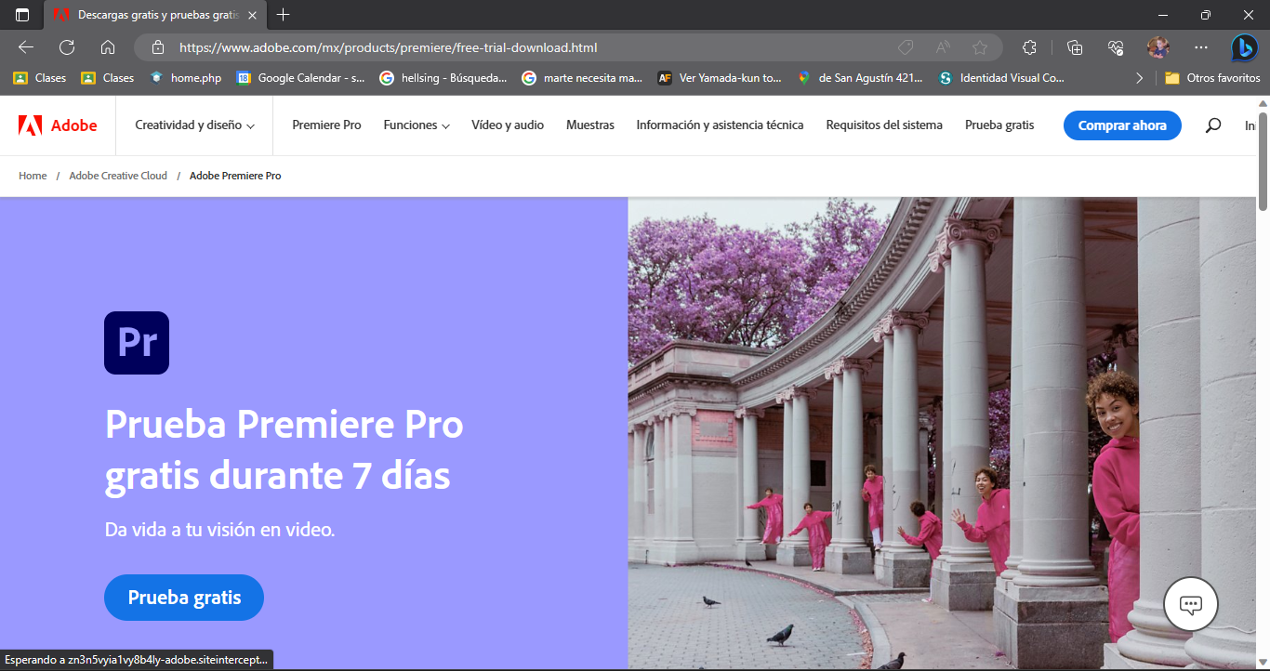

Slide 12
Concursos y Sorteos
Los concursos y sorteos son estrategias promocionales en las que el incentivo principal para el consumidor es la oportunidad de ganar algo con un esfuerzo e inversión mínimos.

Slide 13


Slide 14
Este tipo de estrategias tiene los siguientes objetivos:
■ Estimular las ventas de productos establecidos.
■ Atraer nuevos mercados.
■ Ayudar en la etapa de lanzamiento del producto.
■ Dar a conocer los cambios en los productos existentes.
■ Aumentar las ventas en épocas críticas.
■ Atacar a la competencia.
■ Obtener ventas más rápidas en productos en su etapa de declinación y de los que se tiene todavía muchas unidades

